Slide 1
КОНСУЛЬТАЦИЯ ДЛЯ РОДИТЕЛЕЙ
№5
Тема «Играем вместе с детьми»
Любая детская игра не
только должна
доставлять удовольствие,
но должна быть
интересной и
познавательной. Дарить
радость ребенку –
это очень приятно.
Играйте со своими
детьми – это сделает
Вас счастливее!

Slide 2
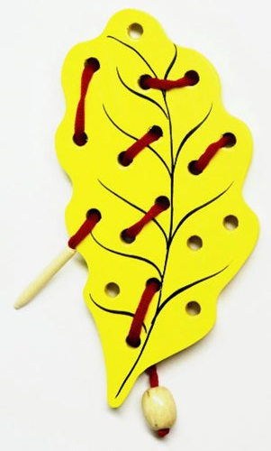
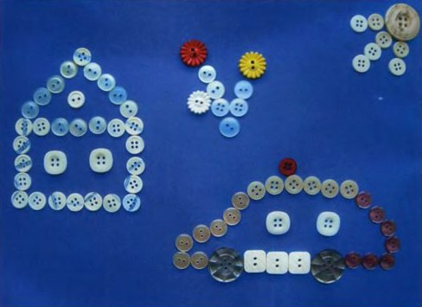
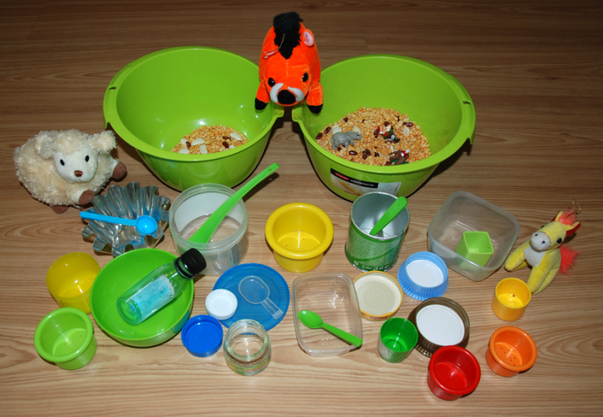
Очень занимают детей игры на развитие мелкой моторики
пересыпание гороха и фасоли;
игры с пуговицами;
шнуровки и т. д.

Slide 3
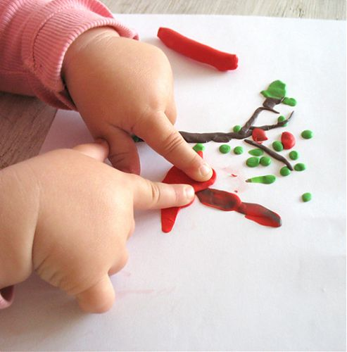
Используем рисование и лепку, что помогает развитию творческих способностей

Slide 4
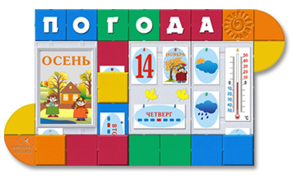
Собираясь в детский сад, уточните у ребенка:
какой сегодня день недели;
какой был вчера;
какой день недели будет завтра.

Slide 5
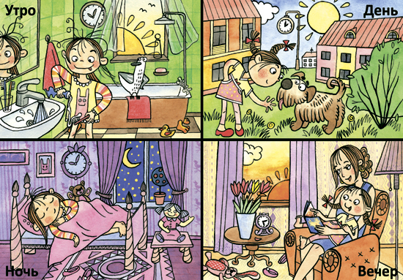
Не забывайте обращать внимание на смену времени суток

Slide 6
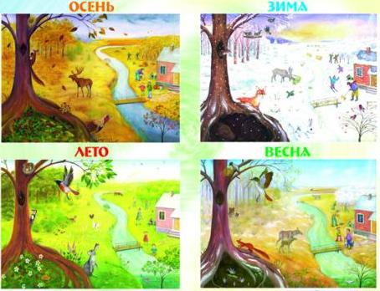
Гуляя с ребенком в парке, на площадке, понаблюдайте за явлениями природы
Какое сейчас время года?
Как ты догадался?

Slide 7
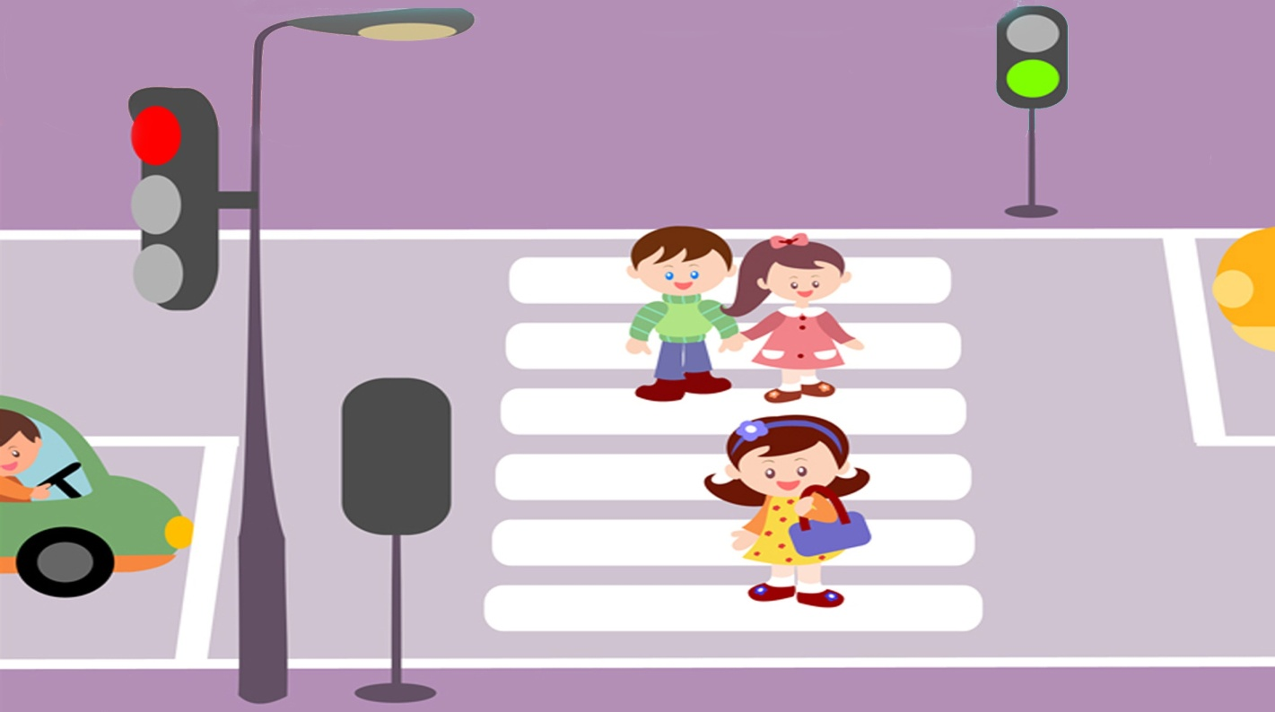
Отправляясь куда-либо с ребенком (в магазин, в поликлинику, в кино и т.д.) напоминайте о правилах дорожного движения
проезжую часть дороги переходим по пешеходному переходу;
переходим дорогу только на зеленый свет светофора;
нельзя играть вблизи проезжей части дороги.

Slide 8
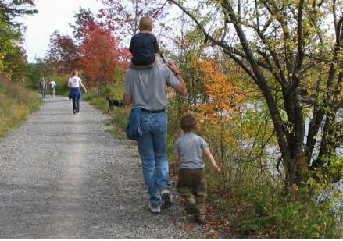
Забирая ребенка из детского сада подробно расспросите его о событиях дня (чем занимались занимались, что нового узнал, с кем подружился). Задавая вопрос ребенку, добивайтесь полных ответов.

Slide 9
Перед сном читайте детям книги, рассматривайте картинки, задавайте вопросы.

Slide 10
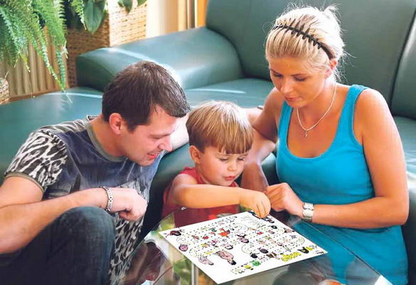
Совместная деятельность детей и родителей приводит к абсолютному взаимопониманию, к самостоятельности ребенка, к творческой деятельности и гармоничному развитию.
СПАСИБО ЗА ВНИМАНИЕ!!!

